Slide 1
Проект «Цифровая платформа «Управление школьным питанием региона»

Slide 2
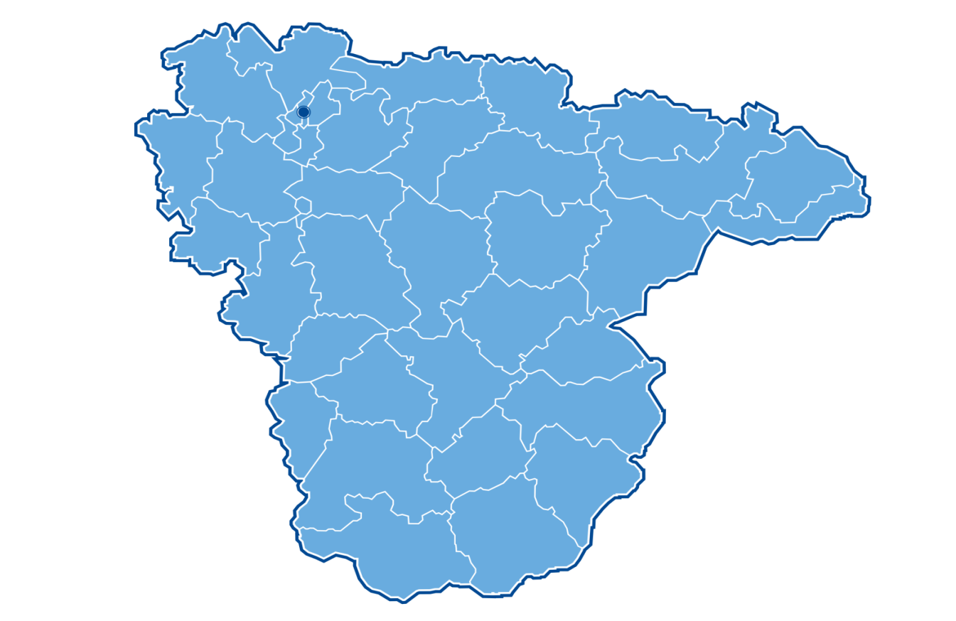
Актуальность проекта
1
«Качественное и доступное школьное питание – обязательное условие его организации для обеспечения здоровья, успеваемости обучающихся и обороноспособности страны»
34
муниципальных образования
718
школ
107 038
обучающихся
1-4 классов
Охват горячим питанием:
обучающихся 1-4 классов – 100%
ЦЕЛЬ: ФОРМИРОВАНИЕ БЕРЕЖЛИВОЙ ЗДОРОВЬЕСБЕРЕГАЮЩЕЙ СРЕДЫ ЗА СЧЁТ ОБЩЕСТВЕННО-ОРИЕНТИРОВАННОГО УСОВЕРШЕНСТВОВАНИЯ КАЧЕСТВА ШКОЛЬНОГО ПИТАНИЯ

Slide 3
Цифровая платформа «Управление школьным питанием региона»
2
1 | Анкета «Оцени питание в школе» для получения обратной связи от учащихся и их родителей о конкретных блюдах, фактически используемых в школьном меню с помощью QR-кода или ссылки
2 | Мониторинг ежедневного меню для осуществления контроля соответствия ежедневного меню требованиям СанПиН
3 | Организация родительского контроля для оценки качества школьного питания

Slide 4
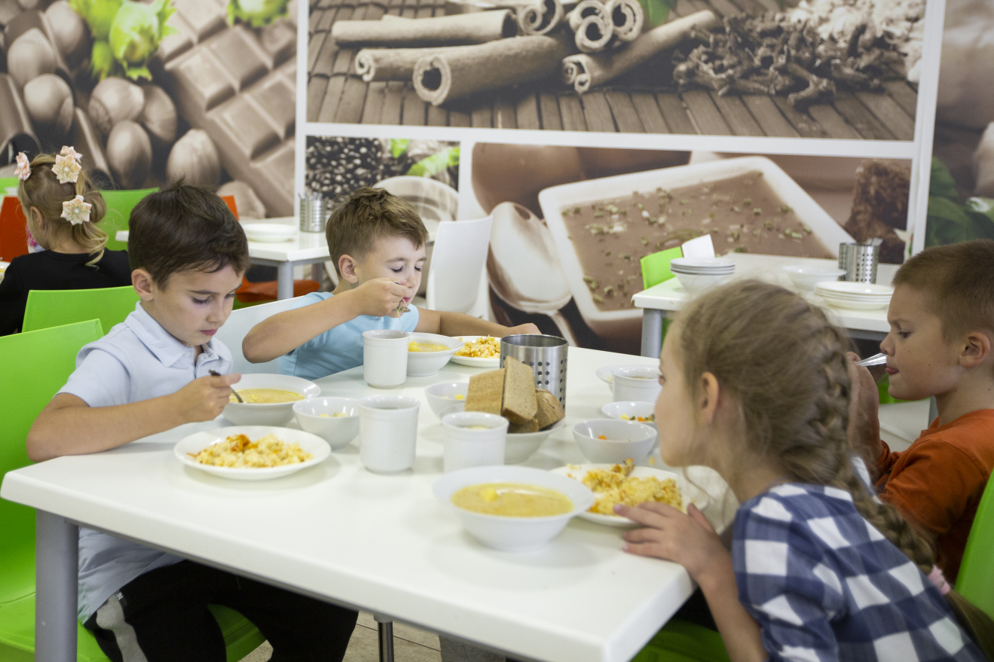
Проект Цифровая платформа «Управление школьным питанием региона»
3
Проект
«Цифровая платформа «Управление школьным питанием региона "
Опрос «Оцени питание»
Мониторинг
ежедневного
меню
Родительский контроль

Slide 5
Выявленные проблемы на этапе диагностики процесса мониторинга школьного питания
4
1 | Сложный и трудоемкий процесс обеспечения мониторинга качества питания обучающихся | Решена
2 | Ошибки при формировании меню | Решена
3 | Недостаточная информированность и вовлеченность родительской общественности в процесс контроля качества школьного питания | Решена
4 | Недостаточное количество образовательных организаций, вовлеченных в процесс мониторинга | Решена
5 | Отсутствие механизмов адаптации системы под запросы родителей и пожелания учащихся | Решена
6 | Отсутствие механизма взаимодействия с образовательными организациями по мониторингу организации питания | Решена
7 | Наличие отрицательных обращений граждан | Решена
1
2
3
4
5
6
7

Slide 6
ЦИФРОВАЯ ПЛАТФОРМА
5

Slide 7
ОПРОС «ОЦЕНИ ПИТАНИЕ» В ЦИФРАХ
6
ПЕРИОД
проведения опроса
с 1 сентября 2022
по 10 мая 2023
88 308
Родители – 55 501 человек (62,8 %),
Обучающиеся – 32 807 человек (37,2 %)
участников опроса
250354
1 -4 классы – 39 985 человек (45,3 %)
5-11 классы – 48 323 человек (54,7 %)
обучающихся всего
712
школ
из них, 497 сельских школ
88,7%
удовлетворенность
качеством питания
Оценка меню родителями и учащимися:
5 баллов -32 144(65,2 %),
4 балла – 13 000 (23,5 %)
Пожелания учащихся и родителей | 2021 год | 2023 год
Подавать еду теплой или горячей | 15,4 % | 7,1 %
Разнообразить меню подаваемых блюд | 5,6 % | 3,9 %
Добавить больше выпечки | 3,1 % | 6,4 %
Увеличить объем порций | 2,8 % | 2,2 %
Давать больше мясных блюд | 2,6 % | 1,3 %
Предлагать блюдо на замену | 2,2 % | 1,1 %
Давать больше фруктов , соков | 1,2 % | 0,8 %
Убрать из меню рыбные котлеты | 1,1 % | 0,6 %
Любимые блюда школьников
1
Картофельное пюре с котлетой
2
Макароны
3
Борщ
4
5
Плов
6
Творожная запеканка
Молочные каши

Slide 8
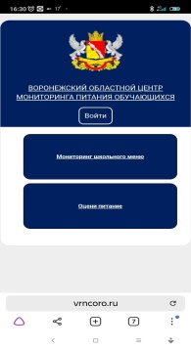
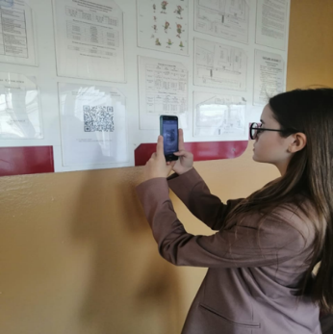
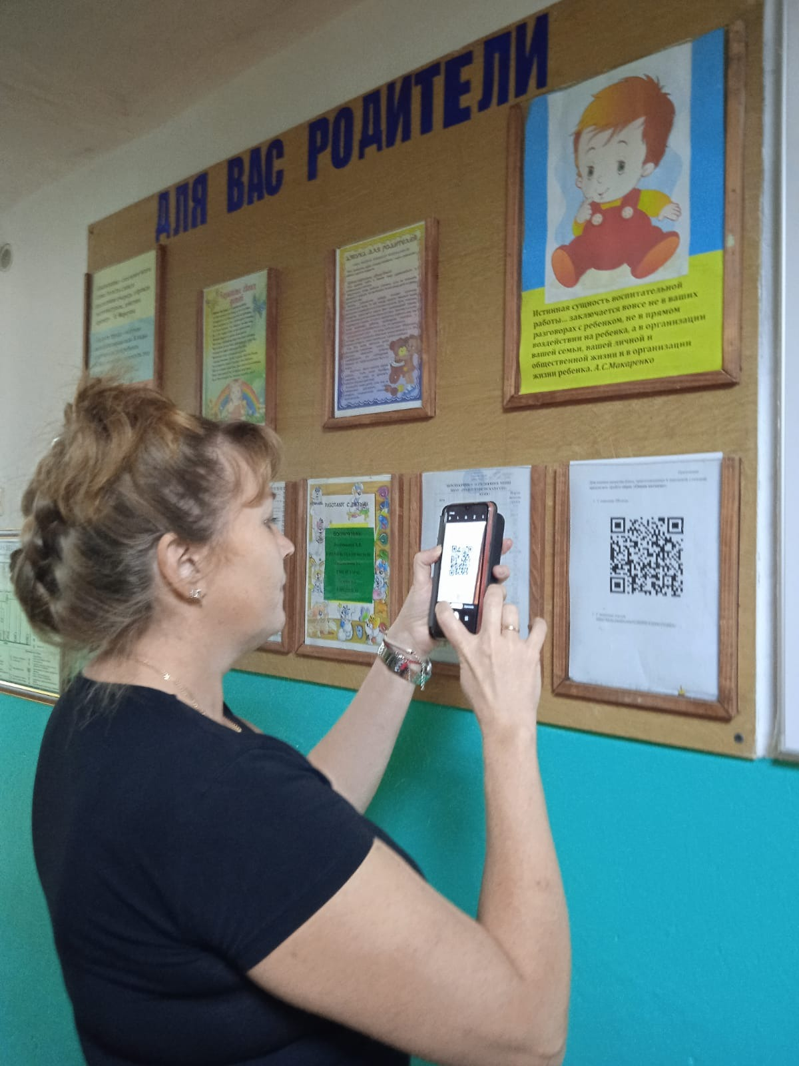
ДИНАМИКА ИНФОРМИРОВАНИЯ
7
БЫЛО…
СТАЛО…
Сайт Платформы:
http://vrncoro.ru

Slide 9
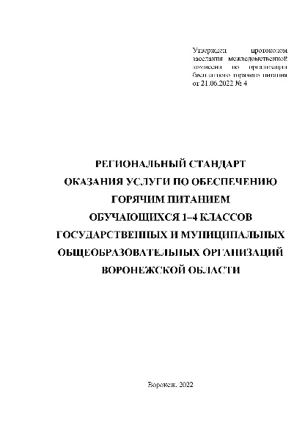
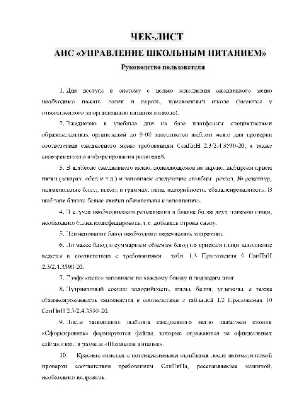
НОРМАТИВНО-ПРАВОВОЕ ОБЕСПЕЧЕНИЕ ПРОЕКТА
8

Slide 10
РЕЗУЛЬТАТЫ РЕАЛИЗАЦИИ ПРОЕКТА
9
Наименование цели
Теку-щий
показатель
Целевой
показа-тель
Фактичес-кий показа-тель
Результатив-ность
Охват обучающихся организованным горячим питанием, %
89
91
91,7
на 2,7%
Снижение индекса «несъедаемости», %
30
15
10
на 20%
Удовлетворенность родителей и учащихся организацией школьного питания, %
83,4
88
88,7
на 5,3%
Сокращение количества ошибок при формировании ежедневного меню на 15 школ, шт
12
5
1
в 12 раз
Сокращение количества жалоб, шт
286
50
55
в 5 раз
Notes:
10
10
10

Slide 11
РЕЗУЛЬТАТЫ АНКЕТИРОВАНИЯ РОДИТЕЛЕЙ
10
Вопрос. Доволен ли Ваш ребенок качеством питания в школьной столовой?
Вопрос. Проводятся ли мероприятия, посвященные здоровому питанию в школе для детей и их родителей?
Notes:
11
11
11

Slide 12
МАСШТАБИРОВАНИЕ ПРОЕКТА
11
Мониторинг качества школьного питания по всей России
Для улучшения качества питания в детских садах, детских оздоровительных лагерях
Notes:
12
12
12

Slide 13
Спасибо за внимание!

